Slide 1
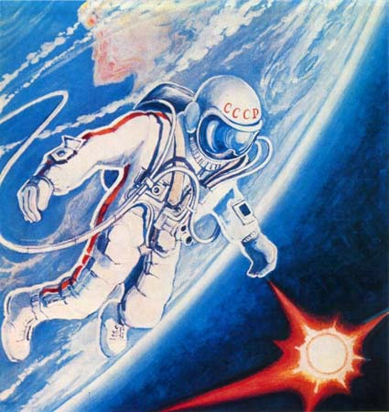
День космонавтики
12 апреля 1961 года

Slide 2
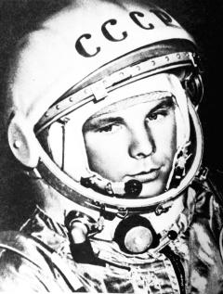
Юрий Алексеевич Гагарин
Сделал это наш соотечественник.
108 минут проведенные им в космосе открыли дорогу другим исследователям космического пространства.

Slide 3
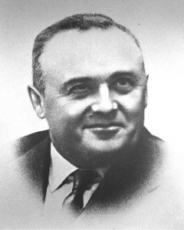
«Чтобы космонавтом стать, надо много – много знать»
Сергей Павлович Королев
(1906-1966)

Slide 4
Решение задач на движение
Космический урок

Slide 5
Скорость самолета 360 км/ч, а скорость ракеты 720 км/ч. Во сколько раз скорость ракеты больше скорости самолета?
На Луне все предметы становятся легче в 6 раз. Сколько весит камень на Земле, если на Луне он весит 2 кг?
В созвездии Большая Медведица 7 звезд, в созвездии Малая Медведица – столько же. Сколько всего звезд в двух созвездиях?
Ракета за 3 с пролетает 18 км. Сколько километров она пролетит за 1 с?

Slide 6
Расположите планеты по диагонали
в зависимости от степени
удаленности их от Солнца
(от самой близкой
к самой дальней)

Slide 7
Плутон
5950 млн. км.
Нептун
4 496 млн.км.
Уран
2 869 млн.км.
400 15 16 300 100
Сатурн
1 426 млн. км.
Юпитер
777 млн. км.
Марс
227 млн.км.
Земля
150 млн.км.
Меркурий
58 млн.км.
Венера
108 млн.км.

Slide 8
Понапрасну не болтай, Рассуждая – убеждай, Здесь не нужен шум и гам - Ты решай задачи сам. Если же не сможешь вдруг, Пусть придет на помощь друг.

Slide 9
«Две ракеты вылетели одновременно навстречу друг другу с Земли и с Марса. Расстояние между этими планетами 77 000 000 км. Скорость первой ракеты 29 000 км/ч, а скорость второй 48 000 км/ч. Через сколько времени они встретятся?»
29 000 + 48 000 = 77 000 (км/ч)
77 000 000 : 77 000 = 100 (ч)

Slide 10
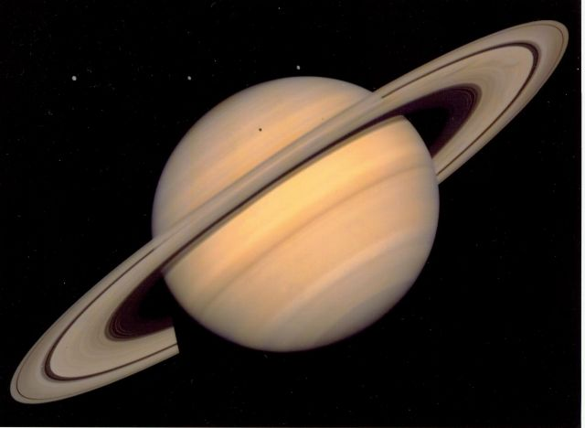
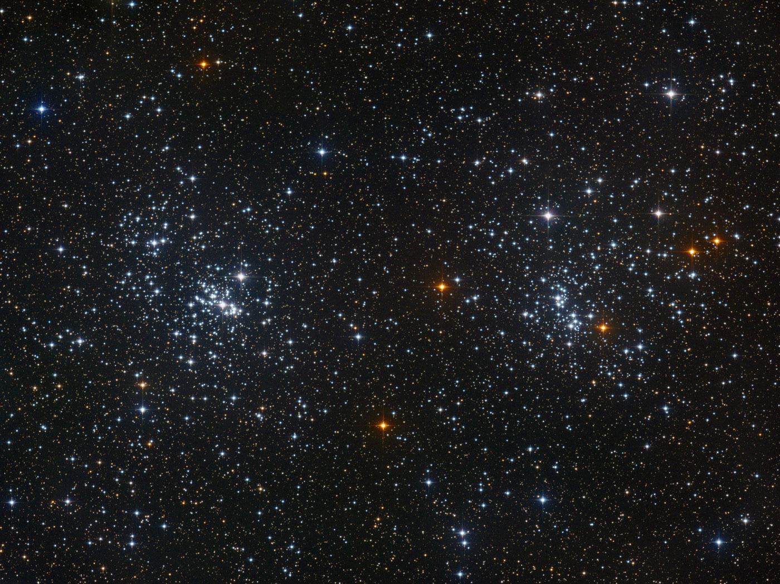

Slide 11
Какое расстояние будет между ракетами через 10 часов?
29 000 + 48 000 = 77 000 (км/ч)
77 000 * 10 = 770 000 (км)
77 000 000 - 770 000 = 76 230 000 (км)

Slide 12
Задание | Буквы, соответствующие верным ответам.
 | н | у | л | а
5 км 32 м + 4 км | 7 км 37 м | 5 км 37 м | 9 км 32 м | 5 км 72 м
64 дм 5 см -30 дм 7 см | 34 дм 9 см | 33 дм 8 см | 61 дм 5 см | 60 дм 8 см
6 ч 45 мин + 9 ч 15 мин | 16 ч | 15 ч 55 мин | 14 ч 56 мин | 26 ч 30 мин
2ч – 34 мин | 65 мин | 120 мин | 75 мин | 86 мин

Slide 13
Луна
Задание | Буквы, соответствующие верным ответам.
 | н | у | л | а
5 км 32 м + 4 км | 7 км 37 м | 5 км 37 м | 9 км 32 м | 5 км 72 м
64 дм 5 см -30 дм 7 см | 34 дм 9 см | 33 дм 8 см | 61 дм 5 см | 60 дм 8 см
6 ч 45 мин + 9 ч 15 мин | 16 ч | 15 ч 55 мин | 14 ч 56 мин | 26 ч 30 мин
2ч – 34 мин | 65 мин | 120 мин | 75 мин | 86 мин

Slide 14
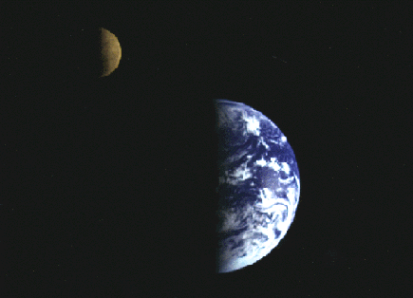
Ракета долетит от Земли до Луны со скоростью 8 км/с за 42.500 сек . Чему равно расстояние между ними?
42.500 * 8= км
340 000

Slide 15
Домашнее задание:
Придумать космические задачи.

Slide 16
лестница настроения
Комфортно
Уверен
в своих силах
Хорошо
Плохо
Очень
плохо

Slide 17
Источники информации
Фото (1 слайд)
https://encrypted-tbn2.gstatic.com/images?q=tbn:ANd9GcQhKNVHoOMcSKvgNMyJob2N_WKVoJVUMlBrxSBLITk2KzOQrdAb
Фото Королев С. П.
http://www.federalspace.ru/media/img/site/korolev_013_001_1.jpg
Фото Гагарина Ю. А.
https://encrypted-tbn0.gstatic.com/images?q=tbn:ANd9GcSsOF_tYu1DEbldbHu4_1sDM-g6oqQQuCsF60OhB3i-uI2ivR_O
Фото Солнечной системы
http://i-fakt.ru/wp-content/uploads/2013/08/ss.jpg

